Slide 1


Ejecución y Seguimiento
La ejecución y seguimiento de un proyecto es fundamental para asegurar el éxito del mismo. Esto implica la asignación adecuada de tareas y recursos, el monitoreo constante del progreso, la generación de reportes y la implementación de acciones correctivas cuando sea necesario.
por Programacion Comercial

Slide 2
Asignación de tareas y recursos en Microsoft Project
Asignación de Tareas
Gestión de Recursos
Dependencias y Restricciones
Utilizar las funciones de Microsoft Project para asignar tareas específicas a miembros del equipo, definir sus responsabilidades y establecer plazos.
Administrar eficazmente los recursos humanos, financieros y materiales del proyecto, evitando sobrecarga y optimizando su uso.
Identificar y mapear las relaciones entre tareas, resolviendo conflictos y asegurando el flujo adecuado del trabajo.

Slide 3

Control de Avances: Seguimiento de Hitos y Tareas
Monitoreo de Hitos
Análisis de Riesgos
Verificar el cumplimiento de los hitos clave del proyecto, identificando retrasos o desviaciones a tiempo.
Evaluar constantemente los riesgos que puedan afectar el proyecto y tomar medidas preventivas o correctivas.
1
2
3
Seguimiento de Tareas
Realizar un seguimiento continuo del estado de las tareas, actualizando el porcentaje de completitud y detectando problemas.

Slide 4
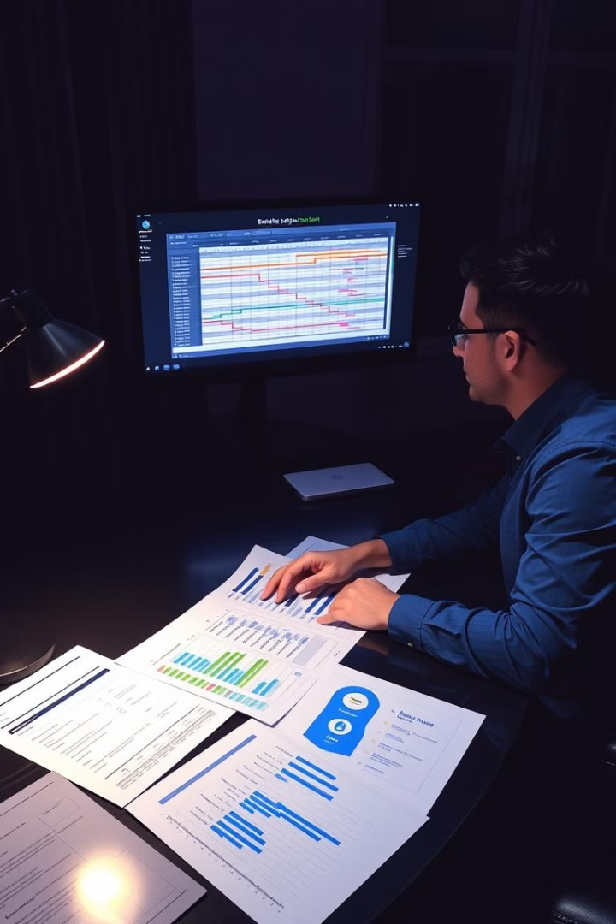
Uso de la Línea Base para el Control del Proyecto
1
Definición de la Línea Base
2
Comparación con Avances Reales
Establecer una línea base aprobada que sirva como punto de referencia para medir el desempeño del proyecto.
Contrastar los avances reales del proyecto con la línea base para identificar desviaciones y oportunidades de mejora.
3
Acciones de Ajuste
Implementar cambios y ajustes necesarios para alinear el proyecto con la línea base y corregir problemas.

Slide 5
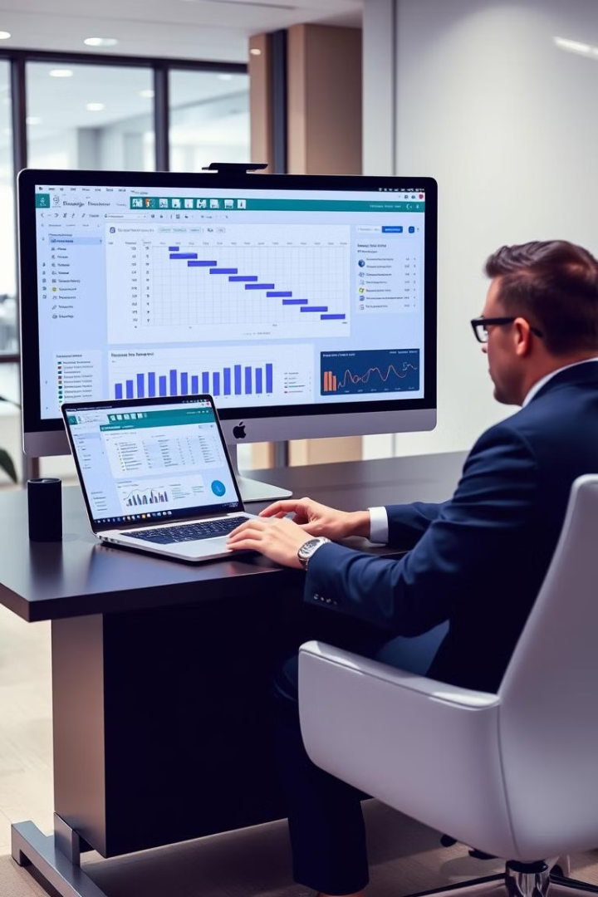
Generación de Reportes de Progreso en Microsoft Project
Reporte de Estado
Análisis de Desviaciones
Informar sobre el avance actual del proyecto, destacando el cumplimiento de hitos y tareas clave.
Identificar y explicar las diferencias entre lo planificado y lo ejecutado, proponiendo acciones correctivas.
Métricas de Desempeño
Recomendaciones
Incluir indicadores clave que permitan medir el rendimiento del proyecto, como el Índice de Desempeño.
Brindar sugerencias y recomendaciones para mejorar la ejecución y control del proyecto.

Slide 6





Seguimiento y Control de Desviaciones
Identificación
Detectar desviaciones entre el plan y la ejecución real, como retrasos, sobrecostos o problemas de calidad.
Análisis
Investigar las causas raíz de las desviaciones, entender su impacto y determinar las acciones necesarias.
Corrección
Implementar acciones correctivas para alinear el proyecto con los objetivos y la línea base establecida.
Actualización
Reflejar los cambios en el plan del proyecto, asegurando que la información esté siempre actualizada.

Slide 7




Acciones Correctivas y Preventivas
Acciones Correctivas
Implementar soluciones inmediatas para resolver problemas o desviaciones identificadas durante la ejecución.
Acciones Preventivas
Anticipar y mitigar riesgos potenciales, implementando medidas que eviten la materialización de problemas.
Mejora Continua
Analizar las lecciones aprendidas para optimizar los procesos y prácticas de gestión de proyectos.

Slide 8

Lecciones Aprendidas y Mejora Continua
1
Documentación
2
Análisis
Recopilar y registrar las lecciones aprendidas a lo largo del proyecto para su análisis y uso futuro.
Evaluar los éxitos, desafíos y oportunidades de mejora identificados durante la ejecución del proyecto.
3
Mejoras
Implementar los cambios y ajustes necesarios en los procesos, herramientas y habilidades del equipo.

